Slide 1
GERÊNCIA DE INFRAESTRUTURA DE TI
Aula: 05
Prof.: Fabrício Varajão

Slide 2
Conteúdo
Outsourcing x Insourcing;
Help Desk;
Service Desk;
Introdução ao gerenciamento de Serviços de TI.

Slide 3
Outsourcing x Insourcing
Outsourcing: Terceirização ou “Fonte de fora”- como uma tradução literal pode nos apontar;
Obter (bens ou serviços) a partir de um fornecedor externo ou estrangeiro, especialmente no lugar de uma fonte interna.
Insourcing: “Fonte de dentro”;
A prática de usar pessoal ou outros recursos próprios de uma organização para realizar uma tarefa.

Slide 4
Outsourcing x Insourcing
As organizações estão se concentrando no que sabem fazer de melhor e terceirizando o TI;
Para obterem todas as vantagens do Outsourcing, é necessário escolher um parceiro de confiança;
O outsourcing transfere os riscos que envolvem despesas de capacitação, os envolvidos na formação, recrutamento e gestão de pessoal, alocação de recursos e processos de negócio.

Slide 5
Outsourcing x Insourcing
É preciso considerar aspectos táticos, como:
A redução de custos;
A transformação do custo fixo em custo variável;
E consequentemente, maior disponibilidade de capital.
Gestão de investimento, pois reduz custos operacionais e melhora a previsão destes;
Melhora a avaliação do ROI.

Slide 6
Outsourcing x Insourcing
Benefícios do Outsourcing:
Aumento rápido da capacidade produtiva;
Garantia de Uptime: contratos de SLA bem definidos;
Mobilização temporária em projetos de curto prazo;
Substituição da despesa fixa por variável;
Sem necessidade de administração de problemas relacionados à equipe;
Agregar experiência tecnológica;
Eliminar os riscos trabalhistas.

Slide 7
Outsourcing x Insourcing
Deve ser avaliada a performance da terceirização e não somente seus custos;
SLA - Garantias de qualidade, quantidade, modalidade e precisão dos serviços oferecidos;
Podem customizar projetos e torna-los exclusivos;
Pagamento pode ser feito por demanda, isto é, pelo que for consumido.

Slide 8
Outsourcing x Insourcing
Existem alguns problemas que devem ser vistos antes de terceirizar:
Caminho sem volta (ou a volta é muito cara);
Perda de controle sobre a operação se não houver uma comunicação efetiva;
Preocupação com a segurança;
Preocupação com a escolha do fornecedor: vender o que não tem.

Slide 9
Help Desk x Service Desk
A diferença básica entre a nomenclatura Service Desk e Help Desk está na maturidade do setor;
Pode-se dizer que uma corporação que possui na área de TI profissionais com grande expertise na infraestrutura de TI provavelmente possui um Help Desk;
Já o Service Desk possui um escopo de serviço mais abrangente, ou uma função mais estratégica dentro da empresa, está mais ligado ao negócio do que às funções de TI especificamente.

Slide 10
Help Desk x Service Desk
O Service Desk é o único ponto de contato entre os prestadores de serviços e os usuários;
É também um ponto focal para a comunicação de incidentes e de fazer pedidos de serviços;
Tem a obrigação de manter os usuários informados dos serviços, eventos, ações e oportunidades que são susceptíveis ou que impactam sua capacidade para exercer suas atividades diárias.

Slide 11
Help Desk x Service Desk
A proposta sugerida é separar dentro das operações de TI quem faz parte do suporte aos usuários de quem vai realizar atividades de resolução de problemas e desenvolvimento;
Ter uma área específica para o suporte traz vantagens para os usuários, propiciando um suporte com maior agilidade e qualidade, e mais eficiência para a equipe de TI, pois o técnico especialista acaba não sendo mais interrompido pelas chamadas diretas dos usuários.

Slide 12
Help Desk x Service Desk
Help Desk é a central de atendimento que tem a função de coordenar e solucionar os incidentes que ocorrem com os usuários o mais rápido possível, assegurando que os chamados não sejam perdidos, esquecidos ou negligenciados;
Atende o usuário independentemente das regras e processos de negócios, ou seja, o seu enfoque é o lado técnico.

Slide 13
Help Desk x Service Desk
Diferenças | Help Desk | Service Desk
Atuação | Reativo | Proativo
Ponto de contato | Descentralizado | Centralizado
Perfil do atendente | Técnico | Relacionamento
Interação com usuário | A Distância | Envolvimento
Vínculo com o negócio | Periférico – Foco TI | Conhecimento do negócio
Importância Estratégica | Pequena | Grande

Slide 14
Help Desk x Service Desk
“Com o advento do ITIL (...), algumas empresas fizeram um "upgrade" na nomenclatura do serviço de Help Desk para Service Desk simplesmente para modernizar o "velho" nome, ou por que concluíram se tratar de uma medida válida para resgatar a imagem do serviço, muitas vezes, desgastada ao longo do tempo, sem contudo, mudarem a metodologia de atendimento.” (SEMER,2006)

Slide 15
Gerenciamento de serviços de TI
O que é serviço?
ITIL V2: Um serviço é um ou mais sistemas de TI para suportar um processo de negócio;
ITIL V3: Um serviço é um meio de entregar valor aos clientes, facilitando os resultados que os clientes querem alcançar, sem ter que assumir custos e riscos.

Slide 16
Gerenciamento de serviços de TI
Para entregar valor, o serviço tem que funcionar e tem que atender os requisitos acordados com o cliente;
Um processo de negócio pode depender de um serviço de TI para existir se o serviço de TI falha, o negócio tem perdas financeiras com a parada;
Quando se menciona que o cliente não quer assumir os riscos, quer dizer que ele obtém o serviço de um provedor de serviços de TI porque é mais vantajoso para ele.

Slide 17
Gerenciamento de serviços de TI
"O Gerenciamento de Serviços é um conjunto de habilidades da organização para fornecer valor para o cliente em forma de serviços." (ITIL V3)

Slide 18
Gerenciamento de serviços de TI
Toma a forma de um conjunto de funções e processos para gerenciar os serviços durante o seu ciclo de vida;
Precisamos de pessoas, processos, técnicas, ferramentas, métodos, treinamento, gestão;
Se a organização souber gerenciar estes elementos ela vai desenvolver ativos estratégicos, e é isto que a fará diferenciar-se dos concorrentes.

Slide 19
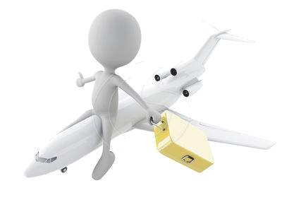
Gerenciamento de serviços de TI
Hotéis, bancos, restaurantes... são prestadores de serviço natos. Possuem perspectiva diferente sobre o cliente.
Diferente da maioria dos provedores de TI. Por muito tempo só buscavam dominar a tecnologia. Mas só com tecnologia, não se entrega um bom serviço.

Slide 20
Gerenciamento de serviços de TI
O GSTI pode ser visto como um ativo estratégico da organização, isto é, quando uma organização depende de TI para funcionar, a TI faz parte do negócio;
Organizações que têm uma TI ágil, estável e com bons serviços conseguem competir melhor no mercado.
Ativo Estratégico

Slide 21
GSTI: Ativos de serviços
Incluem qualquer coisa que possa contribuir para a entrega de um serviço. Os dois tipos de ativos são Habilidades (Capabilities) e Recursos (Resources).
Habilidades | Recursos
Gerenciamento | Capital financeiro
Organização | Infraestrutura
Processos | Aplicações
Conhecimento | Informação
Pessoas | Pessoas

Slide 22
GSTI: Ativos de serviços
A organização usa estes ativos para criar valor na forma de bens e serviços. Os recursos são necessários para a produção de um bem ou fornecimento de um serviço. As habilidades são usadas para transformar os recursos.
Falta de Recursos | + | Falta de Habilidades | = | Serviço Pobre
Falta de Recursos | + | Boas Habilidades | = | Serviço Pobre
Recursos Suficientes | + | Falta de Habilidades | = | Serviço Pobre

Slide 23
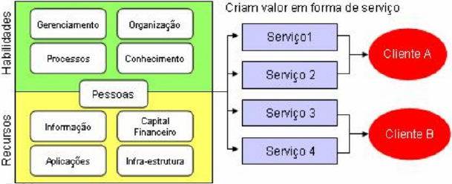
GSTI: Ativos de serviços
Utilizamos Recursos e Habilidades para fornecer serviços. Estes serviços devem ter Utilidade e Garantia para que gerem valor aos clientes.

Slide 24
GSTI: Criando valor para os serviços
Utilidade: É o que o cliente quer. O serviço deve ser adequado para o seu propósito. Utilidade caracteriza o que o serviço faz.
Garantia: É como o cliente quer receber. O serviço deve estar adequado para o uso. A garantia está relacionada à como o serviço é feito;
Como não podemos estocar serviços, precisamos nos preocupar com vários detalhes, como por exemplo a disponibilidade do serviço.

Slide 25
GSTI: Criando valor para os serviços
A criação de valor é a combinação dos efeitos de utilidade e garantia. Ambos são necessários para a criação de valor para o cliente.
Utilidade | Garantia
O que o serviço faz? | Como o serviço faz isso bem?
Requisitos funcionais | Requisitos não-funcionais
Características, entradas, saídas | Capacidade, desempenho, disponibilidade
Apto para o propósito | Apto para o uso

Slide 26
GSTI: Criando valor para os serviços
Imagine um serviço de faturamento que roda a partir de um software de ERP que é usado pelo departamento financeiro de uma empresa. O valor não será gerado apenas a partir das funcionalidades deste sistema, como os processos de contas a pagar e de contas a receber. Para que o serviço gere valor ele precisa estar disponível sempre que o usuário precisar acessá-lo. Inclui também ter a capacidade de processar e armazenar os dados necessários, e precisa ter um plano de continuidade para evitar uma interrupção no negócio, além de ser de vital importância também garantir a integridade dos dados.

Slide 27
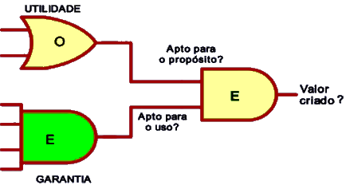
GSTI: Criando valor para os serviços
Desempenho
Restrições
Disponível o suficiente?
Capacidade suficiente?
Contínuo o suficiente?
Seguro o suficiente?

Slide 28
Conclusão
Vimos as características do Outsourcing e do Insourcing, alguns benefícios que podem ser conseguidos e alguns problemas envoltos na decisão e no processo de terceirização;
Entendemos que a diferença entre Help Desk e Service Desk esta no foco e na metodologia e não só na nomenclatura;
Entendemos o que é serviço e iniciamos alguns conceitos sobre GSTI, que continuaremos na próxima aula.

Slide 29
Atividades
Verificar o conteúdo disponível no site, principalmente até a página 28 da apostila.

Slide 30
Referências
VARAJÃO, F. F.. Gerência de Infraestrutura de TI. FIC – Faculdades Integradas Campograndenses. Rio de Janeiro, 2016. (Apostila)

